Slide 1
ПРИГОТОВЛЕНИЕ
ГОРЯЧЕГО ШКОЛЬНОГО
ЗАВТРАКА

Slide 2
Организация питания в школе соответствует требованиям, предъявленным к школьным столовым: водоснабжение и канализация централизованные, сырье и пищевые продукты хранятся в соответствии с требованиями, контроль за сохранением сырья, пищевых продуктов и готовых блюд осуществляет бракеражная комиссия.

Slide 3
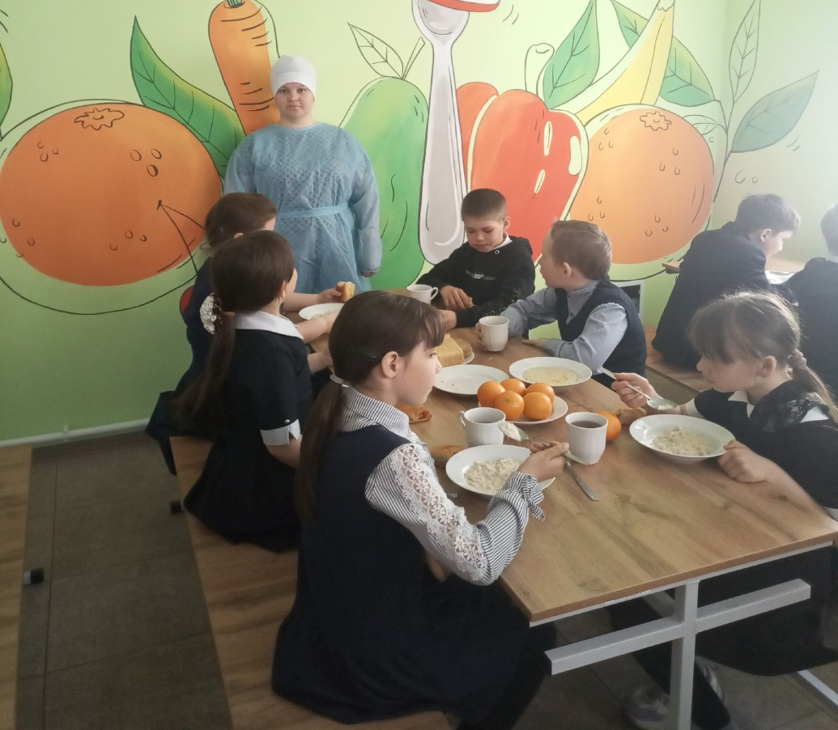
Приготовление школьного горячего завтрака
В столовой имеется обеденный зал, кухня , мойка помещение для хранения продуктов, в кухне имеется необходимое оборудование

Slide 4
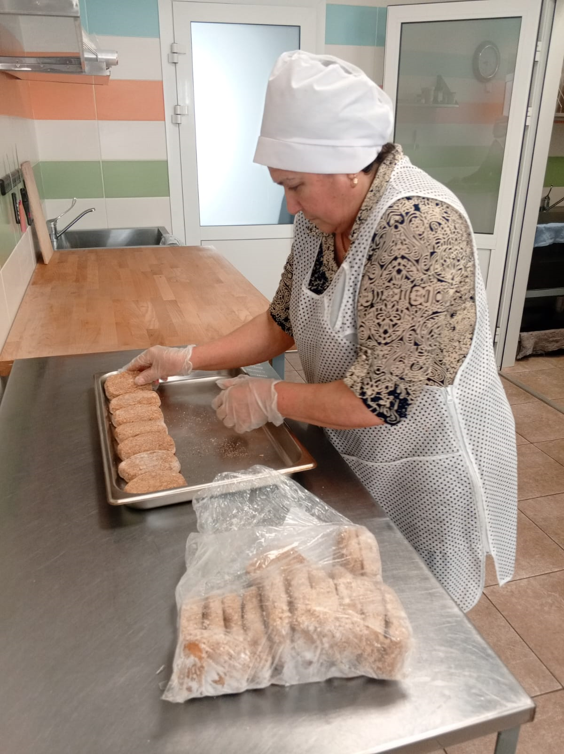
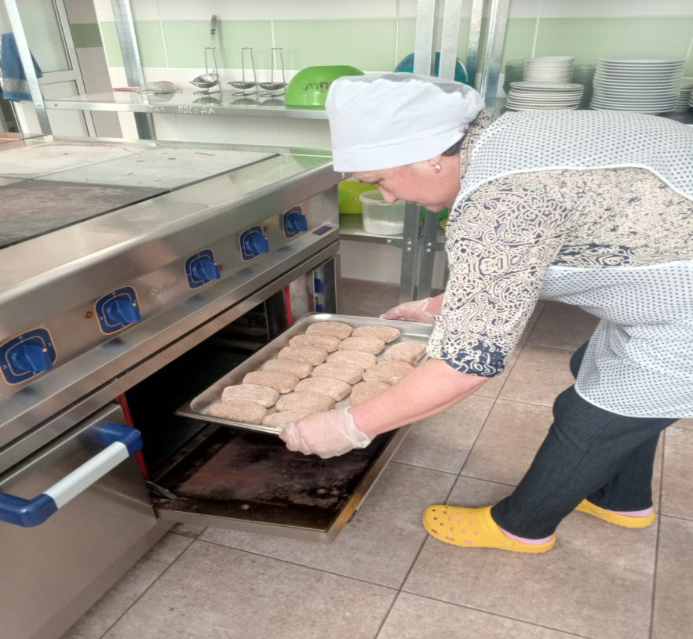

Slide 5
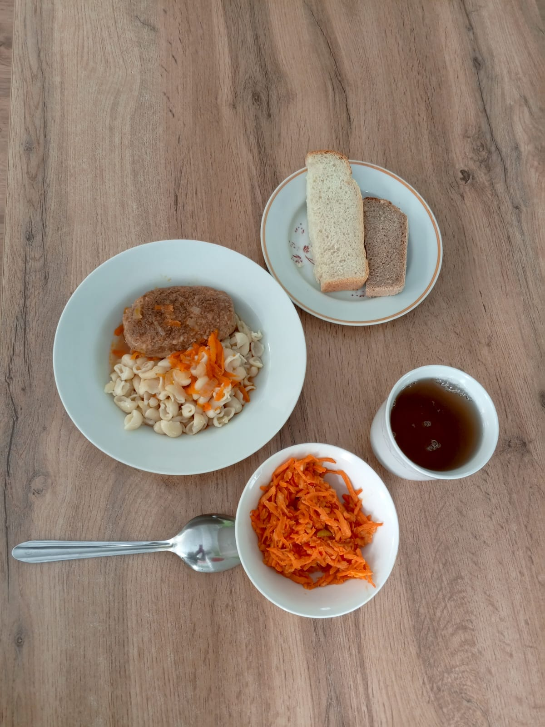
Меню достаточно разнообразно. Разнообразие достигается путем использования достаточного ассортимента продуктов и различных способов кулинарной обработки. В рационе присутствуют мясо и рыба, молоко и молочные продукты, сливочное и растительное масло, хлеб

Slide 6
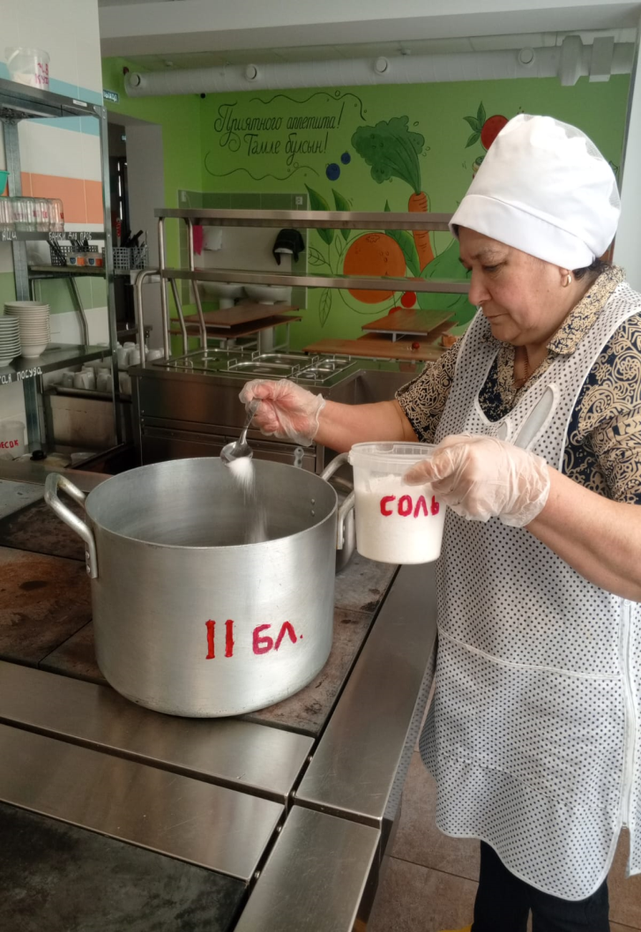
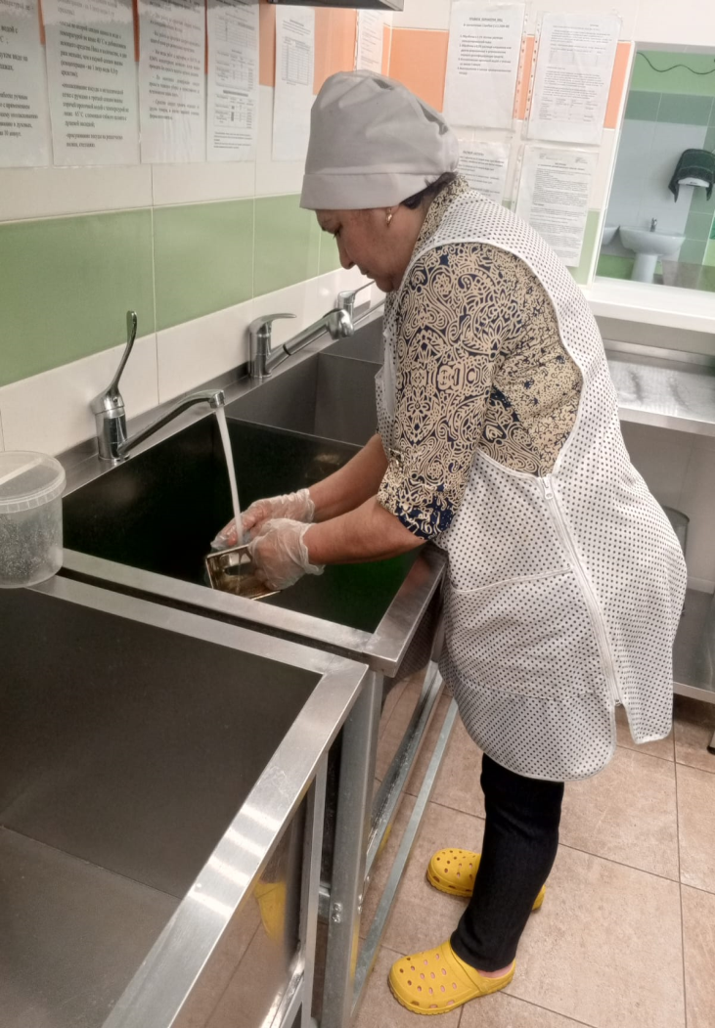
Сотрудники пищеблока обеспечены спецодеждой, в том числе перчатками. В столовой созданы условия для соблюдения правил личной гигиены, обеспечено нужное количество моющих, дезинфицирующих чистящих средств

Slide 7
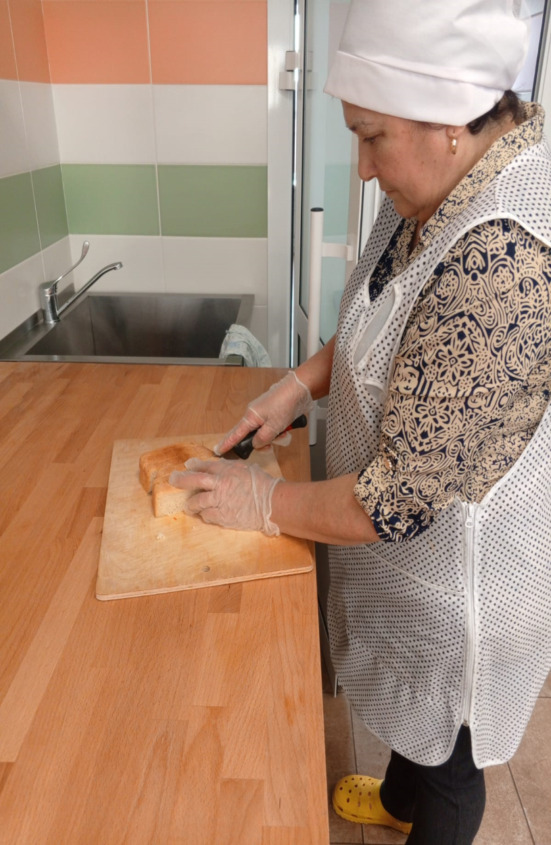
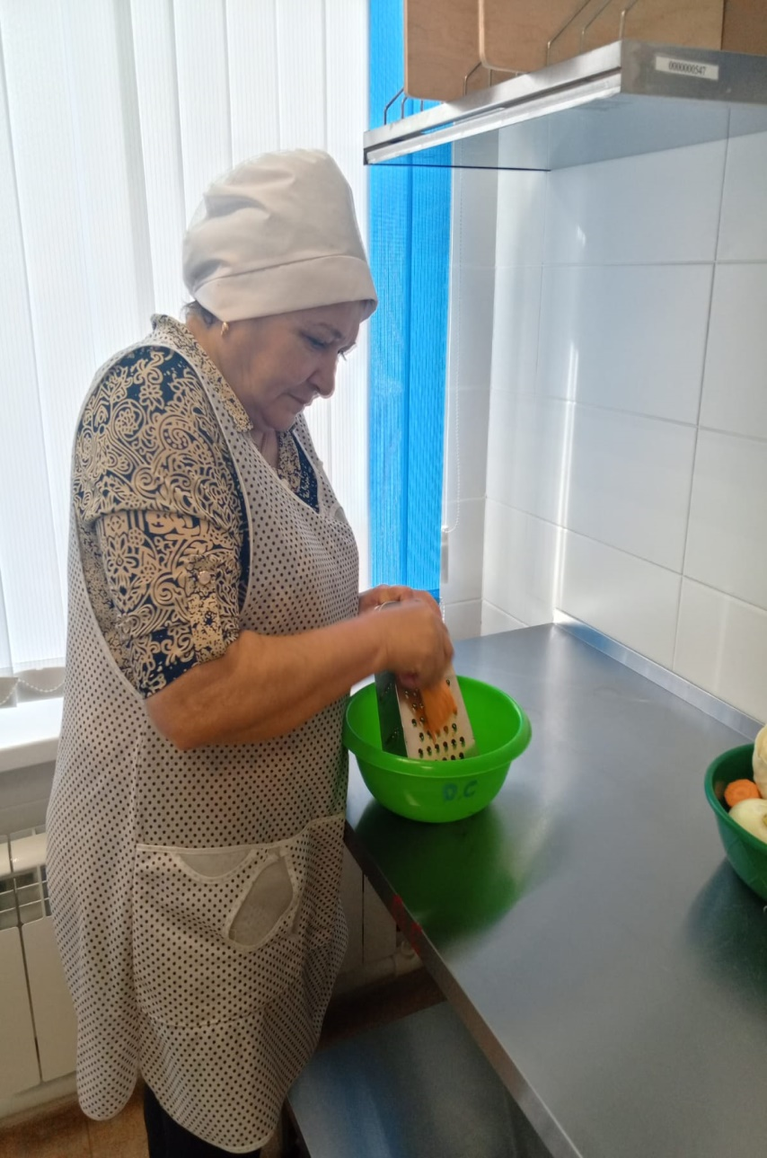

Slide 8
